Slide 1






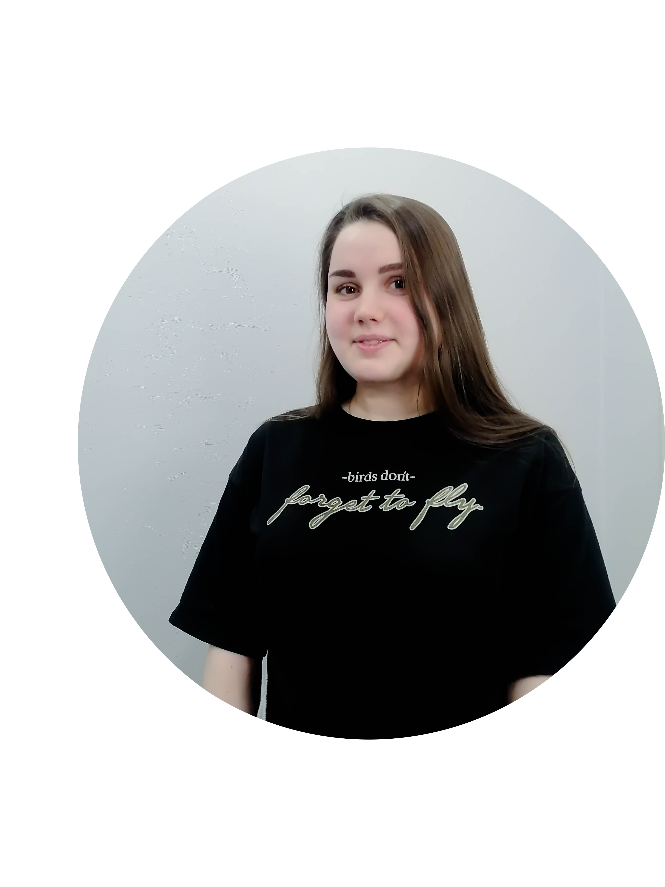



OK, Google,
Разработка сервиса по обезличиванию тестовых баз данных
Вотинцев Никита
Стародубцев Даниил
Вотинцева Дарья
Лим Егор
Аксенова Татьяна
Backend - разработчик
Frontend-разработчик
Full-stack разработчик
Капитан Команды
Аналитик
UI/UX дизайнер

Slide 2
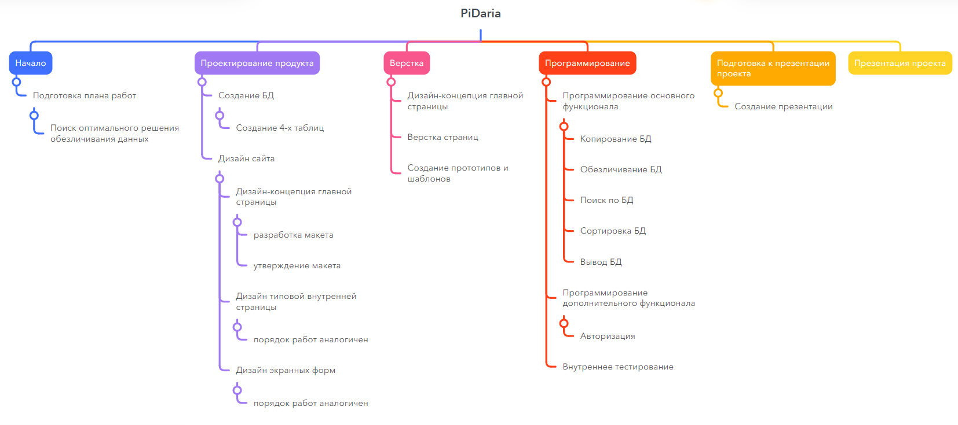

Визуальное описание бизнес-процесса

Slide 3
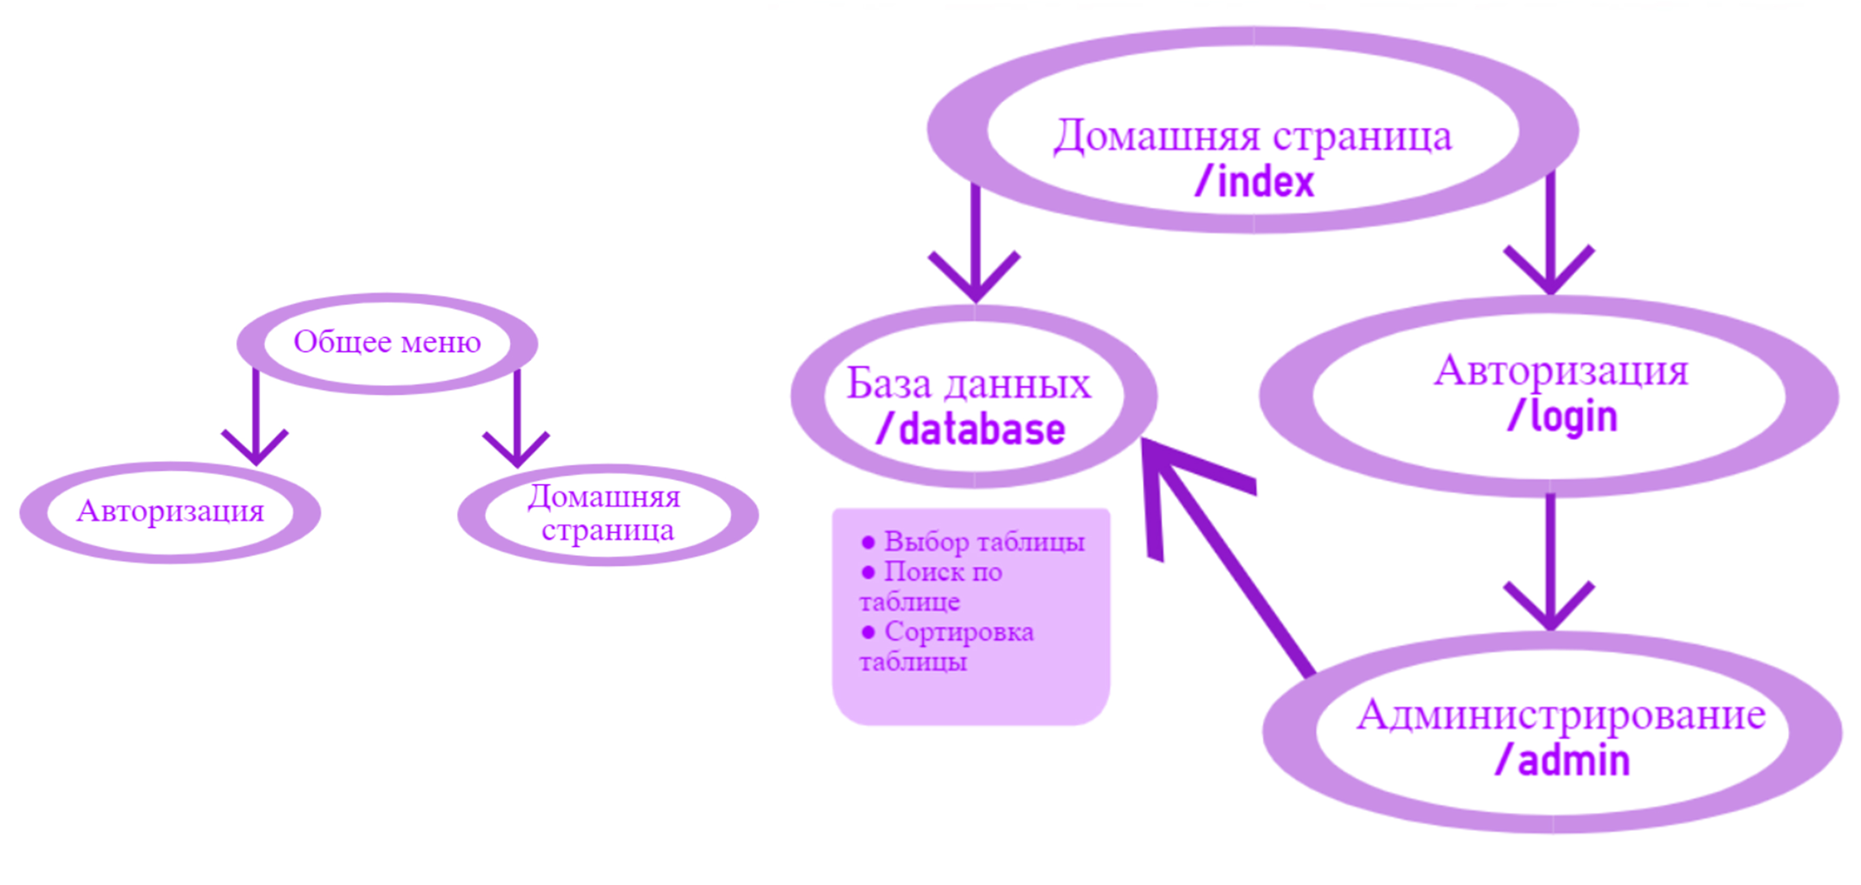
Визуальное описание сервисов

Slide 4
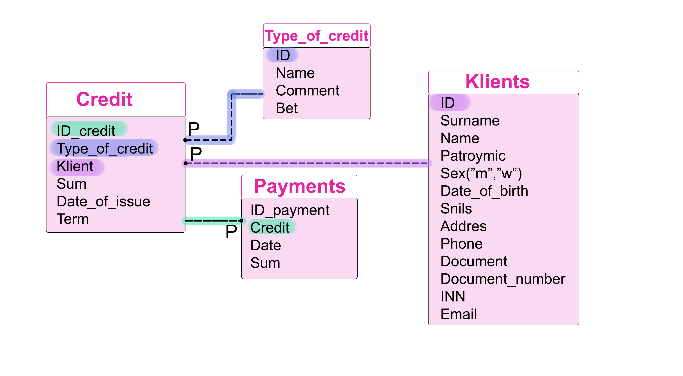
Визуальное описание сущности БД

Slide 5
Описание решения с точки зрения безопасности, ограничения ресурсов
Обезличивание данных является важным инструментом в банковской сфере. Оно позволяет защитить конфиденциальность клиентов и предотвратить утечку информации, что может привести к финансовым проблемам и ущербу репутации банка.
Наш сервис обезличивания данных использует высококачественные алгоритмы, основанные на случайных числах, чтобы обеспечить максимальную степень защиты данных клиентов.
Только администратор имеет доступ к реальным данным, а обычные пользователи могут работать только с обезличенными данными. Даже если пользователь случайно внесет изменения в данные, это никак не отразится на реальных данных клиентов.
Наш сервис обезличивания данных обеспечивает безопасность и конфиденциальность данных клиентов, что делает его незаменимым инструментом в банковской сфере.

Slide 6
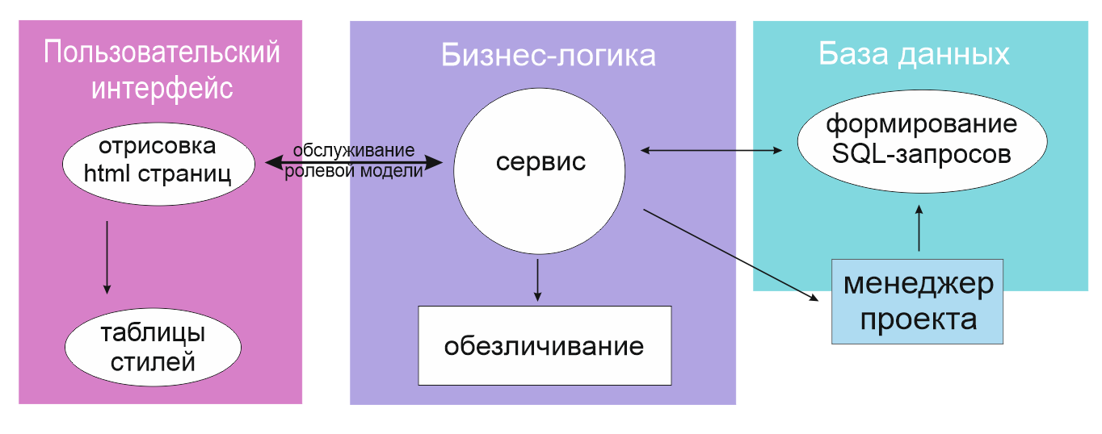
Схематическое описание физической архитектуры

Slide 7
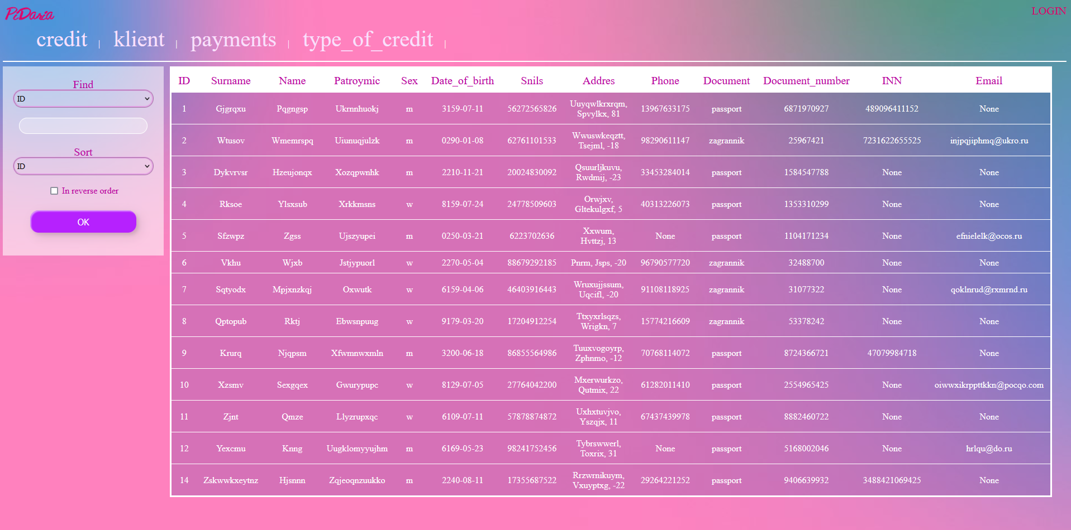


Скриншоты сервиса

Slide 8
Предложение по масштабированию
Реализованная модель работы с таблицами позволит без особых усилий работать с базами данных любых размеров.
Инициализацию карточки клиента можно обеспечить через интерфейс сервиса за счет организованной ролевой модели.
Модульная структура сервиса обеспечивает возможность реализации редактирования полей обезличенных таблиц через сервис, без влияния на реальные данные клиентов банка.

Slide 9
Ссылка на Readme
https://github.com/MedyzaD/Test
P.S. Кому-то может показаться, что реализованный сервис выполняет не достаточно функций. Однако не стоит забывать о том, насколько многому научил этот проект нашу команду в кротчайшие сроки. Впервые были получены знания о:
Разработке веб-сервисов
Работе с базами данных
Структурировании html-документов
Работе с таблицами стилей
Участии в кейс-чемпионатах
With love from

